Slide 1
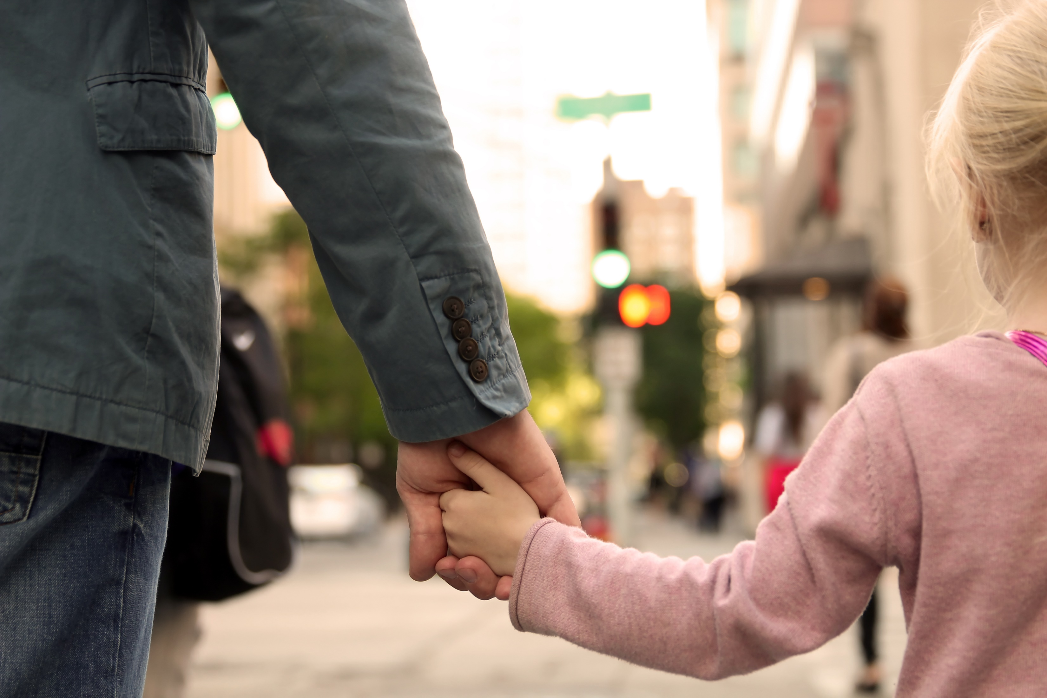
Notes:
1

Slide 2
Naar Jezus toe…
Notes:
2

Slide 3
Notes:
3

Slide 4
Naar Jezus toe…
Petrus, Johannes, Jakobus:
wie is het belangrijkst?
Notes:
4

Slide 5
Naar Jezus toe…
Petrus, Johannes, Jakobus:
wie is het belangrijkst?
Jezus: laat de kinderen bij mij komen!
Notes:
5

Slide 6
Naar Jezus toe…
Jezus: laat de kinderen bij mij komen!
1. geboren worden: schrikken…
Notes:
6

Slide 7
Naar Jezus toe…
Jezus: laat de kinderen bij mij komen!
1. geboren worden: schrikken…
2. in mama’s armen
Notes:
7

Slide 8
Naar Jezus toe…
Jezus: laat de kinderen bij mij komen!
1. geboren worden: schrikken…
2. in mama’s armen
3. ze ziet je
Notes:
8

Slide 9
Naar Jezus toe…
Jezus: laat de kinderen bij mij komen!
1. geboren worden: schrikken…
2. in mama’s armen
3. ze ziet je
4. je leert praten
Notes:
9

Slide 10
Naar Jezus toe…
Jezus: laat de kinderen bij mij komen!
1. geboren worden: schrikken…
2. in mama’s armen
3. ze ziet je
4. je leert praten
5. je leert lopen
Notes:
10

Slide 11
Naar Jezus toe…
Jezus: laat de kinderen bij mij komen!
1. geboren worden: schrikken…
2. in mama’s armen
3. ze ziet je
4. je leert praten
5. je leert lopen
6. …
Notes:
11

Slide 12
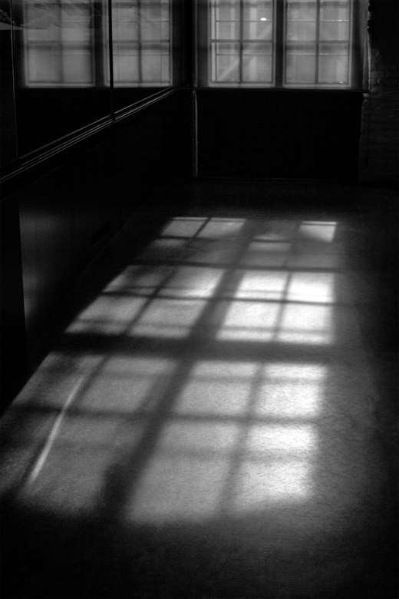
Notes:
12

Slide 13
Naar Jezus toe…
Jezus: laat de kinderen bij mij komen!
1. geboren worden: schrikken…
Notes:
13

Slide 14
Naar Jezus toe…
Jezus: laat de kinderen bij mij komen!
1. geboren worden: schrikken…
2. in Gods armen
Notes:
14

Slide 15
Naar Jezus toe…
Jezus: laat de kinderen bij mij komen!
1. geboren worden: schrikken…
2. in Gods armen
3. Hij ziet je
Notes:
15

Slide 16
Naar Jezus toe…
Jezus: laat de kinderen bij mij komen!
1. geboren worden: schrikken…
2. in Gods armen
3. Hij ziet je
4. je leert praten
Notes:
16

Slide 17
Naar Jezus toe…
Jezus: laat de kinderen bij mij komen!
1. geboren worden: schrikken…
2. in Gods armen
3. Hij ziet je
4. je leert praten
5. je leert lopen
Notes:
17

Slide 18
Naar Jezus toe…
Jezus: laat de kinderen bij mij komen!
1. geboren worden: schrikken…
2. in Gods armen
3. Hij ziet je
4. je leert praten
5. je leert lopen
6. …
Notes:
11

Slide 19
Naar Jezus toe…
Notes:
19

